Slide 1
第四章 矩阵分析
4.3 相容范数

Slide 2
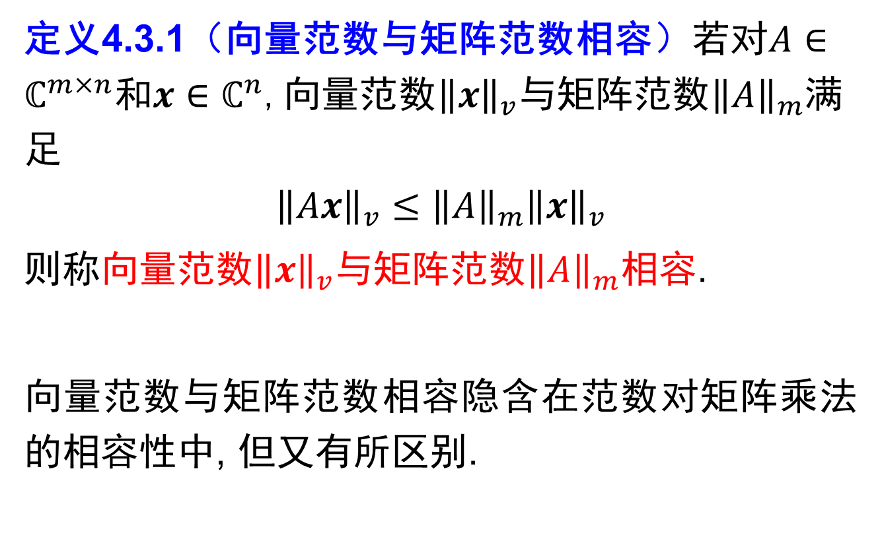
第四章 矩阵分析——相容范数
定义4.3.1（向量范数与矩阵范数相容）若对$A∈ℂ^{m×n}$和$x∈ℂ^{n}$,向量范数${\left\|x\right\|}_{v}$与矩阵范数${\left\|A\right\|}_{m}$满足
$${\left\|Ax\right\|}_{v}≤{\left\|A\right\|}_{m}{\left\|x\right\|}_{v}$$
则称向量范数${\left\|x\right\|}_{v}$与矩阵范数${\left\|A\right\|}_{m}$相容.
向量范数与矩阵范数相容隐含在范数对矩阵乘法的相容性中, 但又有所区别.

Slide 3
第四章 矩阵分析——相容范数
思考:给定矩阵范数,是否存在与之相容的向量范数？反之,给定向量范数,是否存在与之相容的矩阵范数？

Slide 4
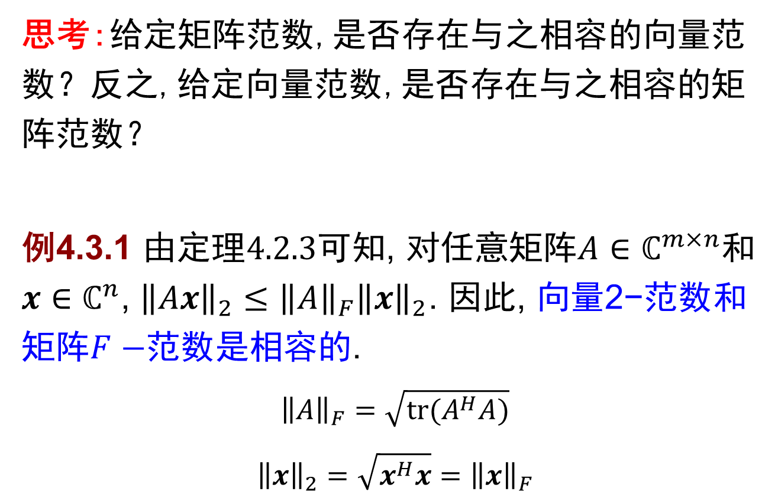
第四章 矩阵分析——相容范数
思考:给定矩阵范数,是否存在与之相容的向量范数？反之,给定向量范数,是否存在与之相容的矩阵范数？
例4.3.1 由$定理$4.2.3可知, 对任意矩阵$A∈ℂ^{m×n}$和$x∈ℂ^{n}$, ${\left\|Ax\right\|}_{2}≤{\left\|A\right\|}_{F}{\left\|x\right\|}_{2}$. 因此, 向量$\text{2−}\text{范数}$和$矩阵F−$范数是相容的.
$${\left\|A\right\|}_{F}=\sqrt{tr(A^{H}A)}$$
$${\left\|x\right\|}_{2}=\sqrt{x^{H}x}={\left\|x\right\|}_{F}$$

Slide 5

第四章 矩阵分析——相容范数
定理4.3.1 设${\left\|A\right\|}_{m}$是$ℂ^{n×n}$的一个矩阵范数, 则必存在$ℂ^{n}$上与之相容的向量范数.

Slide 6
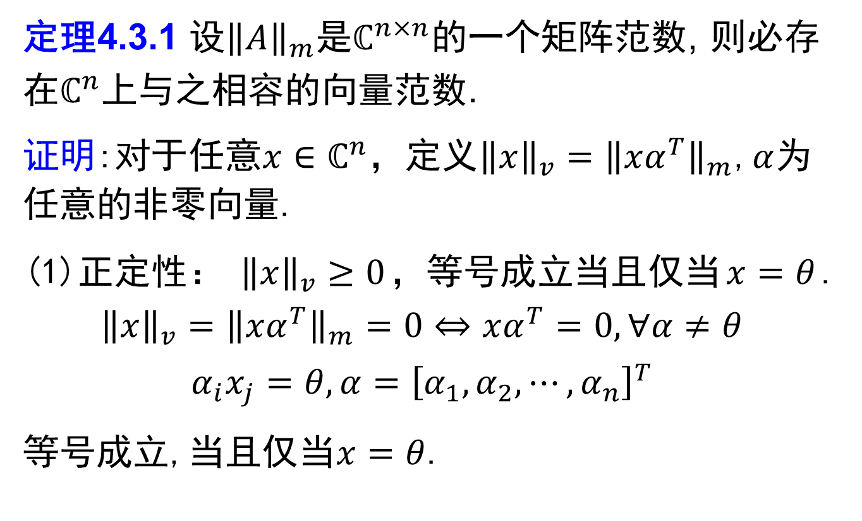
第四章 矩阵分析——相容范数
定理4.3.1 设${\left\|A\right\|}_{m}$是$ℂ^{n×n}$的一个矩阵范数, 则必存在$ℂ^{n}$上与之相容的向量范数.
证明:对于任意${x∈ℂ}^{n}$，定义${\left\|x\right\|}_{v}={\left\|xα^{T}\right\|}_{m}$,$α$为任意的非零向量.
(1)正定性： ${\left\|x\right\|}_{v}≥0$，等号成立当且仅当$x=θ$.
$${\left\|x\right\|}_{v}={\left\|xα^{T}\right\|}_{m}=0⇔xα^{T}=0, ∀α≠θ$$
$$α_{i}x_{j}=θ,α={\left[α_{1},α_{2},⋯,α_{n}\right]}^{T}$$
等号成立,当且仅当$x=θ$.

Slide 7
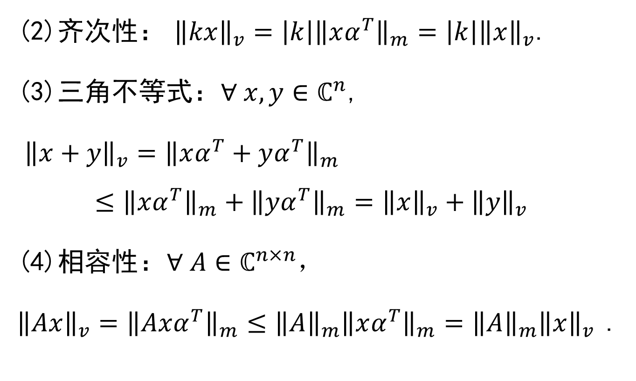
第四章 矩阵分析——相容范数
(2)齐次性： ${\left\|kx\right\|}_{v}={\left|k\right|\left\|xα^{T}\right\|}_{m}=\left|k\right|{\left\|x\right\|}_{v}$.
(3)三角不等式：$∀ x, y∈ℂ^{n}$,
${\left\|x+y\right\|}_{v}={\left\|xα^{T}+yα^{T}\right\|}_{m}$
$$≤{\left\|xα^{T}\right\|}_{m}+{\left\|yα^{T}\right\|}_{m}={\left\|x\right\|}_{v}+{\left\|y\right\|}_{v}$$
(4)相容性：$∀ A∈ℂ^{n×n}，$
${\left\|Ax\right\|}_{v}={\left\|Axα^{T}\right\|}_{m}≤{\left\|A\right\|}_{m}{\left\|xα^{T}\right\|}_{m}={\left\|A\right\|}_{m}{\left\|x\right\|}_{v}$.

Slide 8
第四章 矩阵分析——相容范数
思考:以上我们给了由给定的矩阵范数来定义一种新的向量范数，那么反过来，是否可以由给定的向量范数来定义矩阵范数呢？

Slide 9
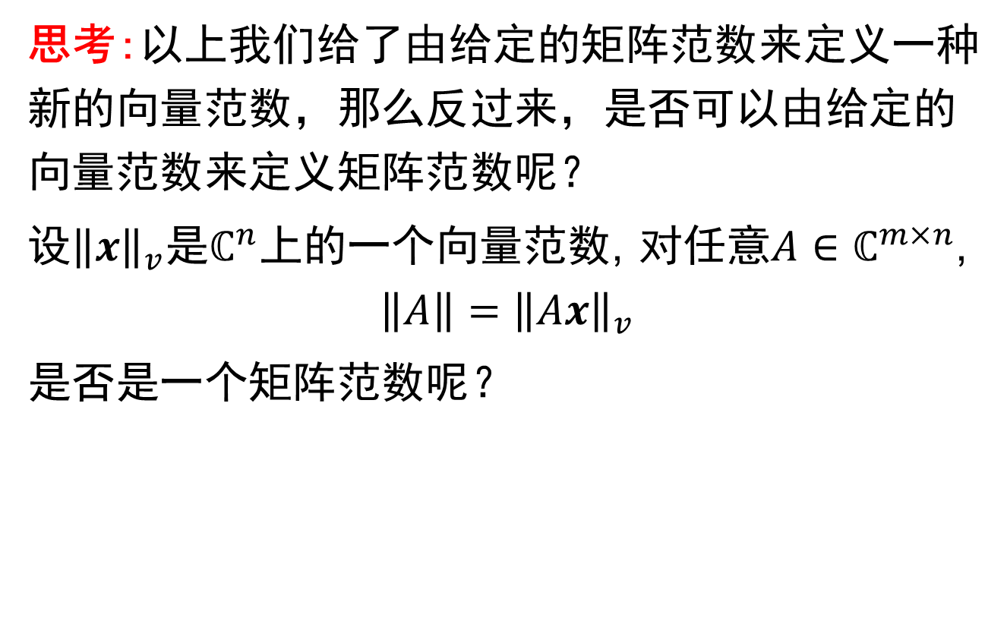
第四章 矩阵分析——相容范数
思考:以上我们给了由给定的矩阵范数来定义一种新的向量范数，那么反过来，是否可以由给定的向量范数来定义矩阵范数呢？
设${\left\|x\right\|}_{v}$是$ℂ^{n}$上的一个向量范数, 对任意$A∈ℂ^{m×n}$,
$$\left\|A\right\|={\left\|Ax\right\|}_{v}$$
是否是一个矩阵范数呢？

Slide 10
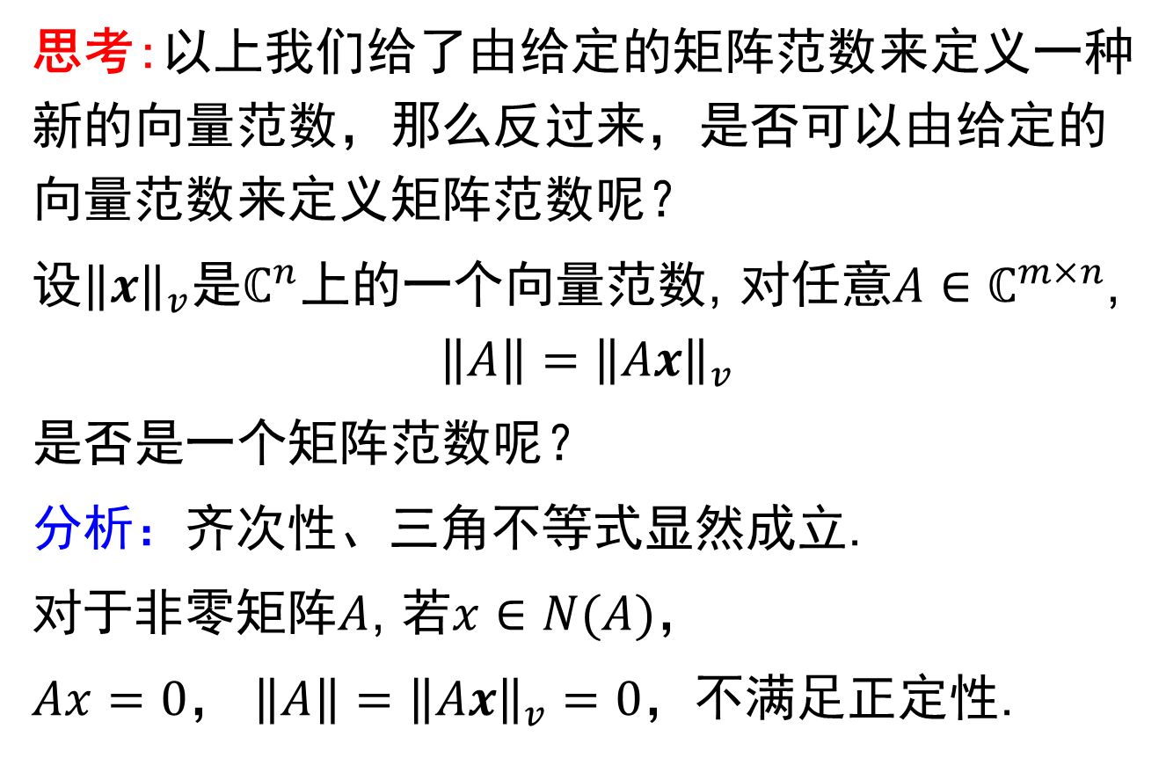
第四章 矩阵分析——相容范数
思考:以上我们给了由给定的矩阵范数来定义一种新的向量范数，那么反过来，是否可以由给定的向量范数来定义矩阵范数呢？
设${\left\|x\right\|}_{v}$是$ℂ^{n}$上的一个向量范数, 对任意$A∈ℂ^{m×n}$,
$$\left\|A\right\|={\left\|Ax\right\|}_{v}$$
是否是一个矩阵范数呢？
分析：齐次性、三角不等式显然成立.
对于非零矩阵$A$, 若$x∈N(A)$，
$Ax=0$， $\left\|A\right\|={\left\|Ax\right\|}_{v}=0$，不满足正定性.

Slide 11
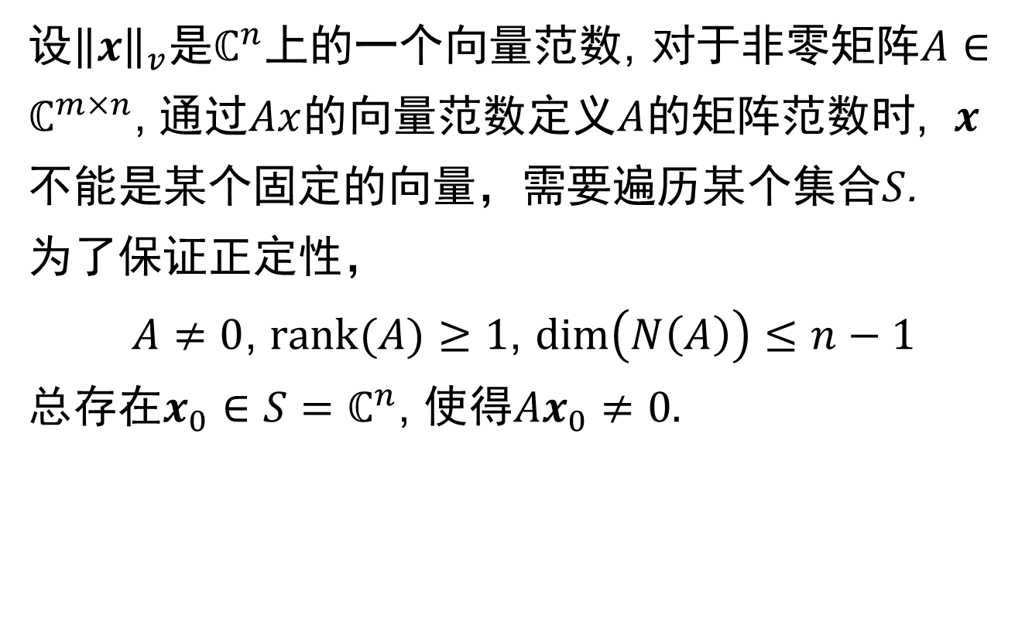
第四章 矩阵分析——相容范数
设${\left\|x\right\|}_{v}$是$ℂ^{n}$上的一个向量范数, 对于非零矩阵$A∈ℂ^{m×n}$, 通过$Ax$的向量范数$定义A$的矩阵范数时, $x$
不能是某个固定的向量，需要遍历某个集合$S$.
为了保证正定性，
$A≠0$, $rank(A)≥1$, $\dim\left(N\left(A\right)\right)≤n−1$
总存在$x_{0}∈S=ℂ^{n}$, 使得${Ax}_{0}≠0.$

Slide 12
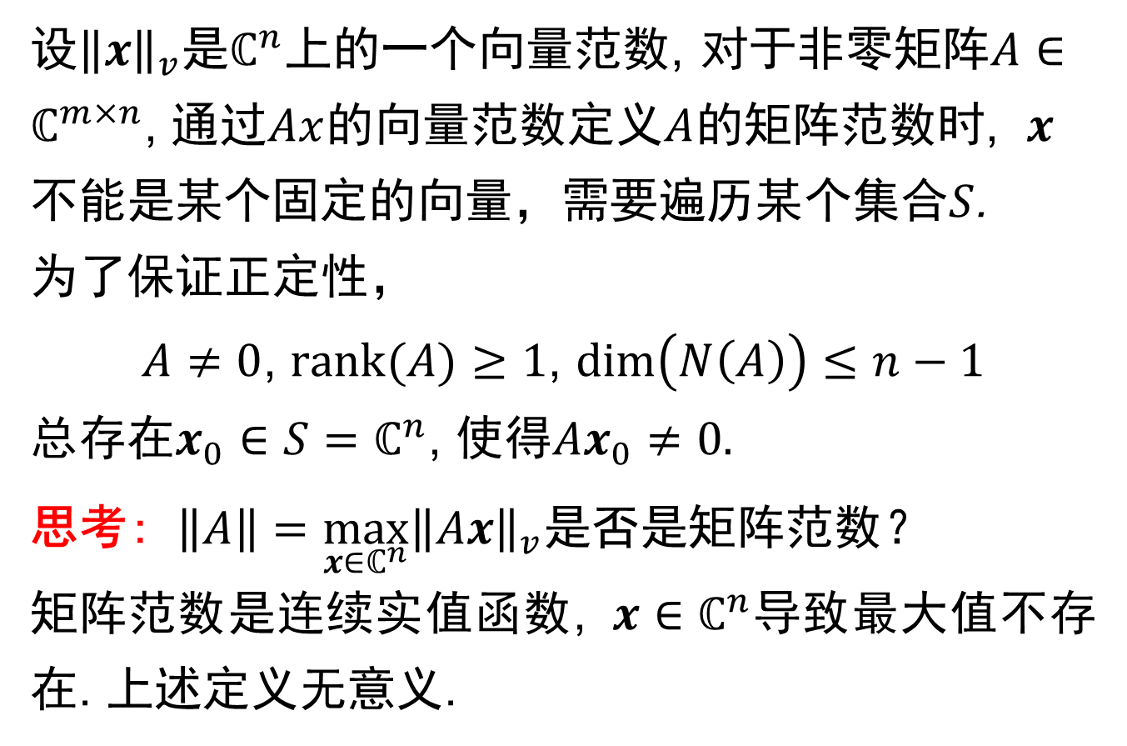
第四章 矩阵分析——相容范数
设${\left\|x\right\|}_{v}$是$ℂ^{n}$上的一个向量范数, 对于非零矩阵$A∈ℂ^{m×n}$, 通过$Ax$的向量范数$定义A$的矩阵范数时, $x$
不能是某个固定的向量，需要遍历某个集合$S$.
为了保证正定性，
$A≠0$, $rank(A)≥1$, $\dim\left(N\left(A\right)\right)≤n−1$
总存在$x_{0}∈S=ℂ^{n}$, 使得${Ax}_{0}≠0.$
思考: $\left\|A\right\|=\max_{x∈ℂ^{n}}{{\left\|Ax\right\|}_{v}}$是否是矩阵范数？
矩阵范数是连续实值函数, $x∈ℂ^{n}$导致最大值不存在. 上述定义无意义.

Slide 13

第四章 矩阵分析——相容范数
思考: 若$S$为由向量范数定义的单位圆, 是有界闭集. 那么，$\left\|A\right\|=\max_{{\left\|x\right\|}_{v}=1}{{\left\|Ax\right\|}_{v}}$是否是矩阵函数？

Slide 14
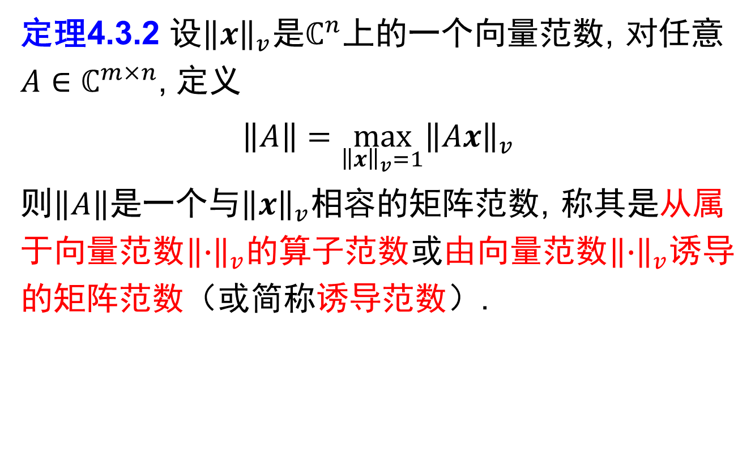
第四章 矩阵分析——相容范数
定理4.3.2 设${\left\|x\right\|}_{v}$是$ℂ^{n}$上的一个向量范数, 对任意$A∈ℂ^{m×n}$, 定义
$$\left\|A\right\|=\max_{{\left\|x\right\|}_{v}=1}{{\left\|Ax\right\|}_{v}}$$
则$\left\|A\right\|$是一个与${\left\|x\right\|}_{v}$相容的矩阵范数, 称其是从属于向量范数${\left\|∙\right\|}_{v}$的算子范数或由向量范数${\left\|∙\right\|}_{v}$诱导的矩阵范数（或简称诱导范数）.

Slide 15
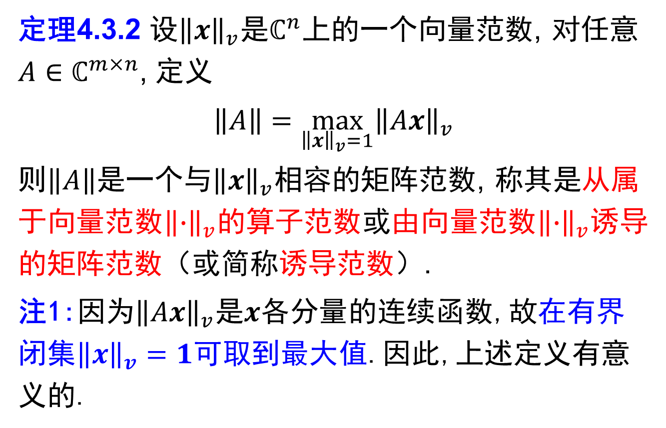
第四章 矩阵分析——相容范数
定理4.3.2 设${\left\|x\right\|}_{v}$是$ℂ^{n}$上的一个向量范数, 对任意$A∈ℂ^{m×n}$, 定义
$$\left\|A\right\|=\max_{{\left\|x\right\|}_{v}=1}{{\left\|Ax\right\|}_{v}}$$
则$\left\|A\right\|$是一个与${\left\|x\right\|}_{v}$相容的矩阵范数, 称其是从属于向量范数${\left\|∙\right\|}_{v}$的算子范数或由向量范数${\left\|∙\right\|}_{v}$诱导的矩阵范数（或简称诱导范数）.
注1:因为${\left\|Ax\right\|}_{v}$是$x$各分量的连续函数,故在有界闭集${\left\|x\right\|}_{v}=1$可取到最大值.因此,上述定义有意义的.

Slide 16

第四章 矩阵分析——相容范数
证明:（1）正定性：$\left\|A\right\|≥0$显然成立.
若$A=0$,则$\left\|A\right\|=0$.
若$\left\|A\right\|=0$，则$A=0$，否则的话，存在$x_{0}≠0$, ${Ax}_{0}≠0$. $\left\|A\right\|≥\frac{{\left\|{Ax}_{0}\right\|}_{v}}{{\left\|x_{0}\right\|}_{v}}>0$.

Slide 17
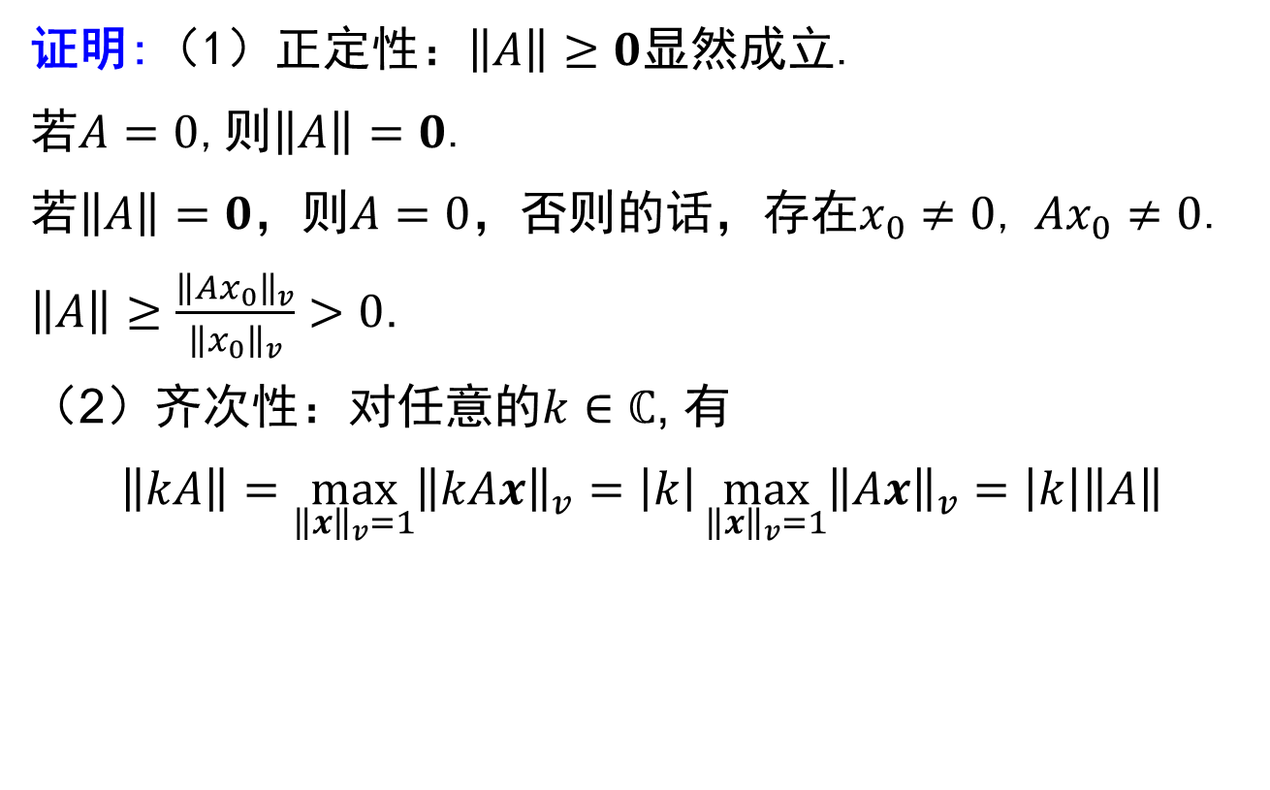
第四章 矩阵分析——相容范数
证明:（1）正定性：$\left\|A\right\|≥0$显然成立.
若$A=0$,则$\left\|A\right\|=0$.
若$\left\|A\right\|=0$，则$A=0$，否则的话，存在$x_{0}≠0$, ${Ax}_{0}≠0$. $\left\|A\right\|≥\frac{{\left\|{Ax}_{0}\right\|}_{v}}{{\left\|x_{0}\right\|}_{v}}>0$.
（2）齐次性：对任意的$k∈ℂ$, 有
$$\left\|kA\right\|=\max_{{\left\|x\right\|}_{v}=1}{{\left\|kAx\right\|}_{v}}=\left|k\right|\max_{{\left\|x\right\|}_{v}=1}{{\left\|Ax\right\|}_{v}}=\left|k\right|\left\|A\right\|$$

Slide 18
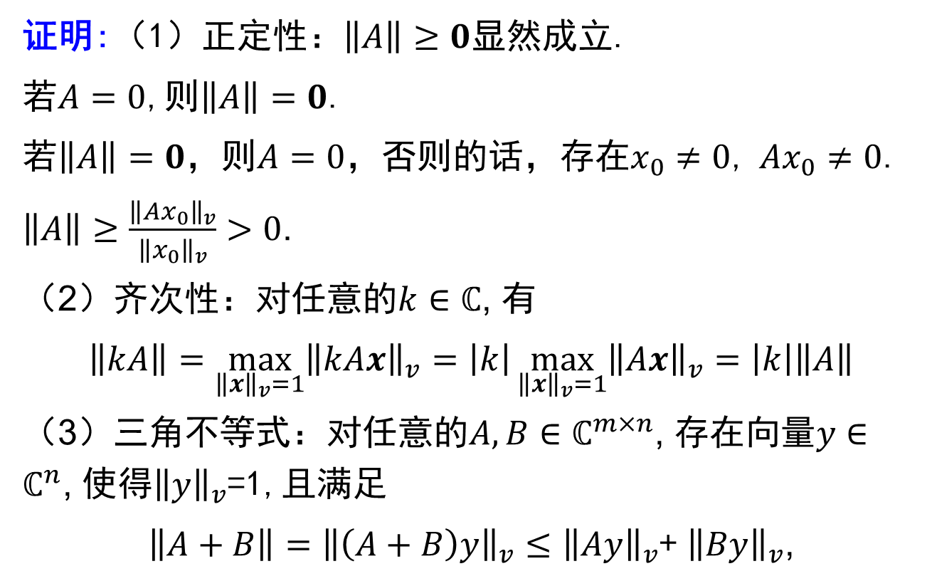
第四章 矩阵分析——相容范数
证明:（1）正定性：$\left\|A\right\|≥0$显然成立.
若$A=0$,则$\left\|A\right\|=0$.
若$\left\|A\right\|=0$，则$A=0$，否则的话，存在$x_{0}≠0$, ${Ax}_{0}≠0$. $\left\|A\right\|≥\frac{{\left\|{Ax}_{0}\right\|}_{v}}{{\left\|x_{0}\right\|}_{v}}>0$.
（2）齐次性：对任意的$k∈ℂ$, 有
$$\left\|kA\right\|=\max_{{\left\|x\right\|}_{v}=1}{{\left\|kAx\right\|}_{v}}=\left|k\right|\max_{{\left\|x\right\|}_{v}=1}{{\left\|Ax\right\|}_{v}}=\left|k\right|\left\|A\right\|$$
（3）三角不等式：对任意的$A, B∈ℂ^{m×n}$, 存在向量$y∈ℂ^{n}\text{,}$ 使得${\left\|y\right\|}_{v}$=1,且满足
$\left\|A+B\right\|=$ ${\left\|\left(A+B\right)y\right\|}_{v}≤$ ${\left\|Ay\right\|}_{v}$+ ${\left\|By\right\|}_{v}$,

Slide 19

第四章 矩阵分析——相容范数
${\left\|Ay\right\|}_{v}≤\max_{{\left\|x\right\|}_{v}=1}{{\left\|Ax\right\|}_{v}}=\left\|A\right\|$,
${\left\|By\right\|}_{v}≤\max_{{\left\|x\right\|}_{v}=1}{{\left\|Bx\right\|}_{v}}=\left\|B\right\|$,
所以$\left\|A+B\right\|≤$ $\left\|A\right\|+\left\|B\right\|$.

Slide 20
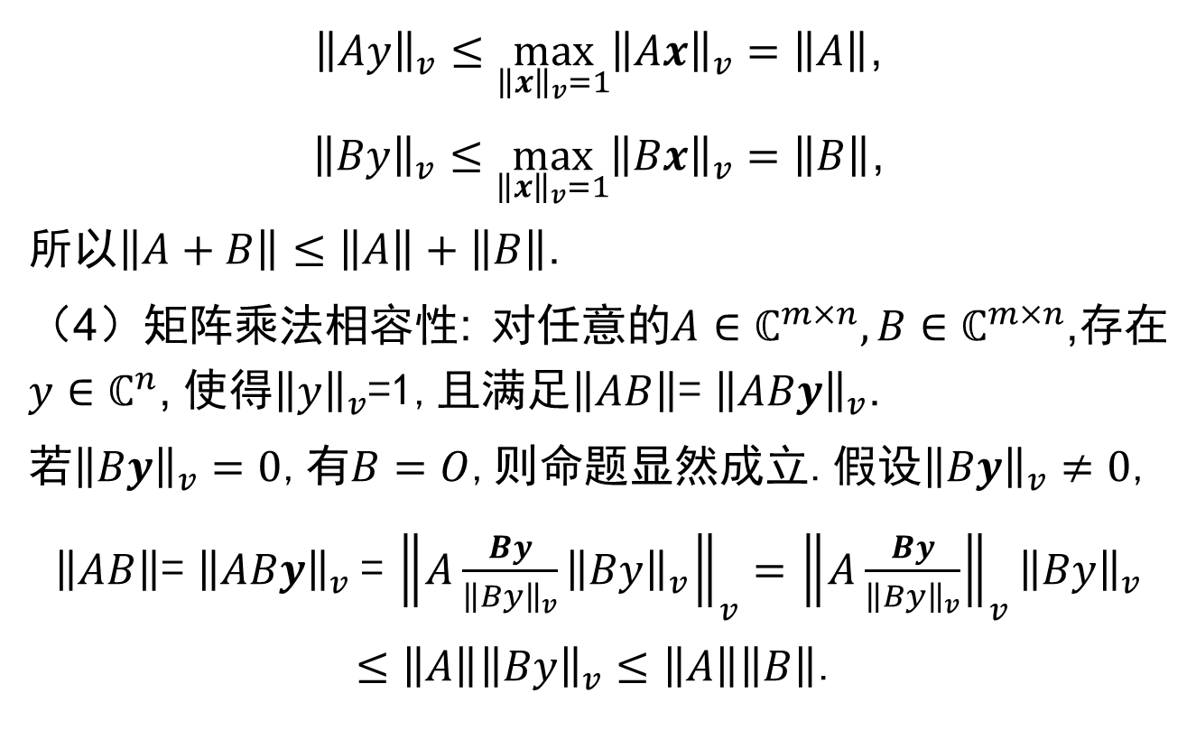
第四章 矩阵分析——相容范数
${\left\|Ay\right\|}_{v}≤\max_{{\left\|x\right\|}_{v}=1}{{\left\|Ax\right\|}_{v}}=\left\|A\right\|$,
${\left\|By\right\|}_{v}≤\max_{{\left\|x\right\|}_{v}=1}{{\left\|Bx\right\|}_{v}}=\left\|B\right\|$,
所以$\left\|A+B\right\|≤$ $\left\|A\right\|+\left\|B\right\|$.
（4）矩阵乘法相容性: 对任意的$A∈ℂ^{m×n}, B∈ℂ^{m×n}$,存在$y∈ℂ^{n}\text{,}$ 使得${\left\|y\right\|}_{v}$=1,且满足$\left\|AB\right\|$= ${\left\|ABy\right\|}_{v}$.
若${\left\|By\right\|}_{v}=0$,有$B=O$,则$命题$显然成立.假设${\left\|By\right\|}_{v}≠0$,
$\left\|AB\right\|$= ${\left\|ABy\right\|}_{v}$= ${\left\|A\frac{By}{{\left\|By\right\|}_{v}}{\left\|By\right\|}_{v}\right\|}_{v}={\left\|A\frac{By}{{\left\|By\right\|}_{v}}\right\|}_{v}{\left\|By\right\|}_{v}$
$≤{\left\|A\right\|\left\|By\right\|}_{v}≤\left\|A\right\|\left\|B\right\|$.

Slide 21

第四章 矩阵分析——相容范数
（5）矩阵范数和向量范数相容性：
若$x$=0, ${\left\|Ax\right\|}_{v}=\left\|A\right\|{\left\|x\right\|}_{v}=0.$ 相容性显然成立.
若$x≠0,$令$y=\frac{x}{{\left\|x\right\|}_{v}}$， ${\left\|y\right\|}_{v}=1$
${\left\|Ax\right\|}_{v}=$ ${\left\|Ay\right\|}_{v}{\left\|x\right\|}_{v}≤\left\|A\right\|{\left\|x\right\|}_{v}$

Slide 22
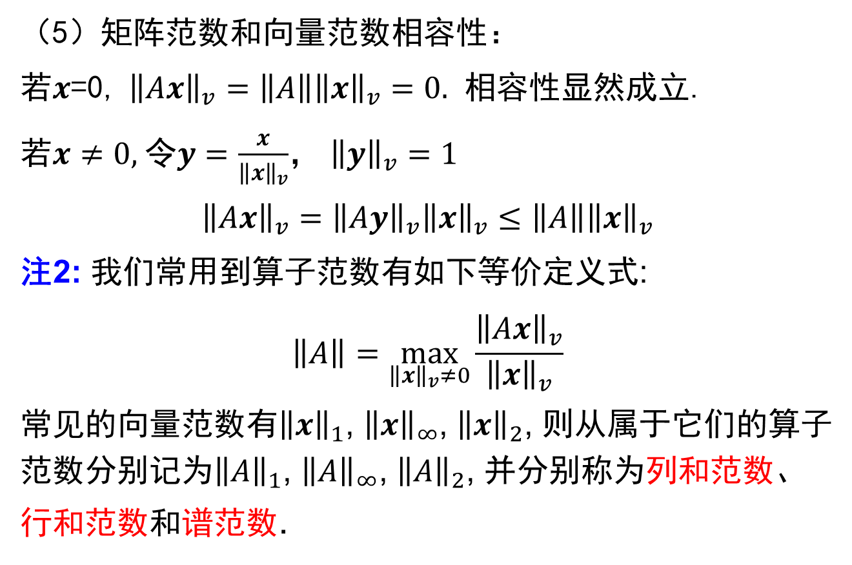
第四章 矩阵分析——相容范数
（5）矩阵范数和向量范数相容性：
若$x$=0, ${\left\|Ax\right\|}_{v}=\left\|A\right\|{\left\|x\right\|}_{v}=0.$ 相容性显然成立.
若$x≠0,$令$y=\frac{x}{{\left\|x\right\|}_{v}}$， ${\left\|y\right\|}_{v}=1$
${\left\|Ax\right\|}_{v}=$ ${\left\|Ay\right\|}_{v}{\left\|x\right\|}_{v}≤\left\|A\right\|{\left\|x\right\|}_{v}$
注2: 我们常用到算子范数有如下等价定义式:
$$\left\|A\right\|=\max_{{\left\|x\right\|}_{v}≠0}{\frac{{\left\|Ax\right\|}_{v}}{{\left\|x\right\|}_{v}}}$$
常见的向量范数有${\left\|x\right\|}_{1}$, ${\left\|x\right\|}_{∞}$, ${\left\|x\right\|}_{2}$, 则从属于它们的算子范数分别记为${\left\|A\right\|}_{1}$, ${\left\|A\right\|}_{∞}$, ${\left\|A\right\|}_{2}$, 并分别称为列和范数、行和范数和谱范数.

Slide 23
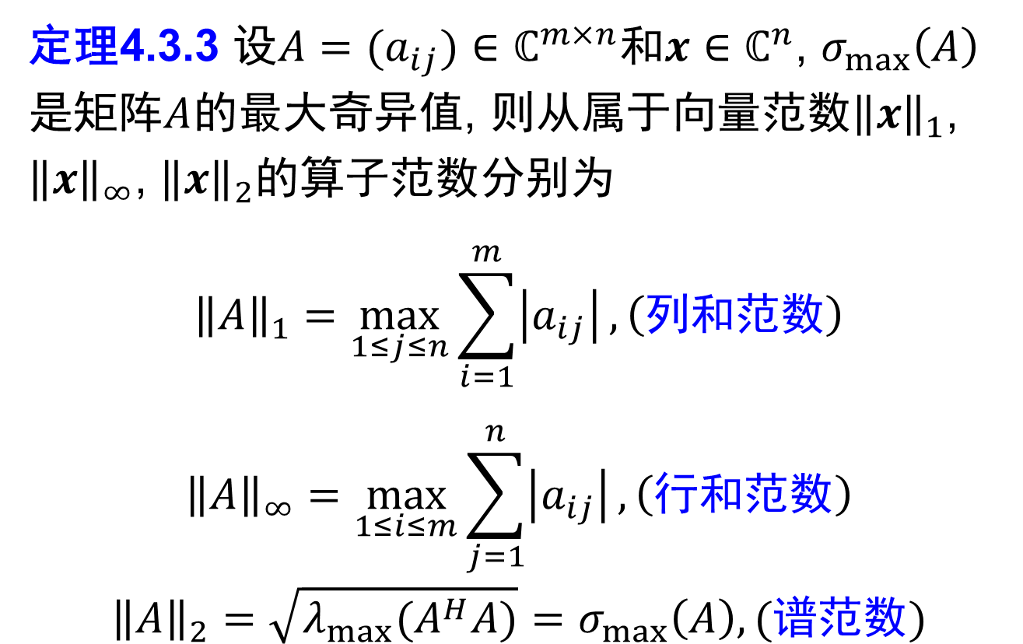
第四章 矩阵分析——相容范数
定理4.3.3 设$A=(a_{ij})∈ℂ^{m×n}$和$x∈ℂ^{n}$, $σ_{max}\left(A\right)$是矩阵$A$的最大奇异值, 则从属于向量范数${\left\|x\right\|}_{1}$, ${\left\|x\right\|}_{∞}$, ${\left\|x\right\|}_{2}$的算子范数分别为
$${\left\|A\right\|}_{1}=\max_{1≤j≤n}{\sum_{i=1}^{m}{\left|a_{ij}\right|}}, （列和范数）$$
$${\left\|A\right\|}_{∞}=\max_{1≤i≤m}{\sum_{j=1}^{n}{\left|a_{ij}\right|}}, （行和范数）$$
$${\left\|A\right\|}_{2}=\sqrt{λ_{max}(A^{H}A)}=σ_{max}\left(A\right), (谱范数)$$

Slide 24
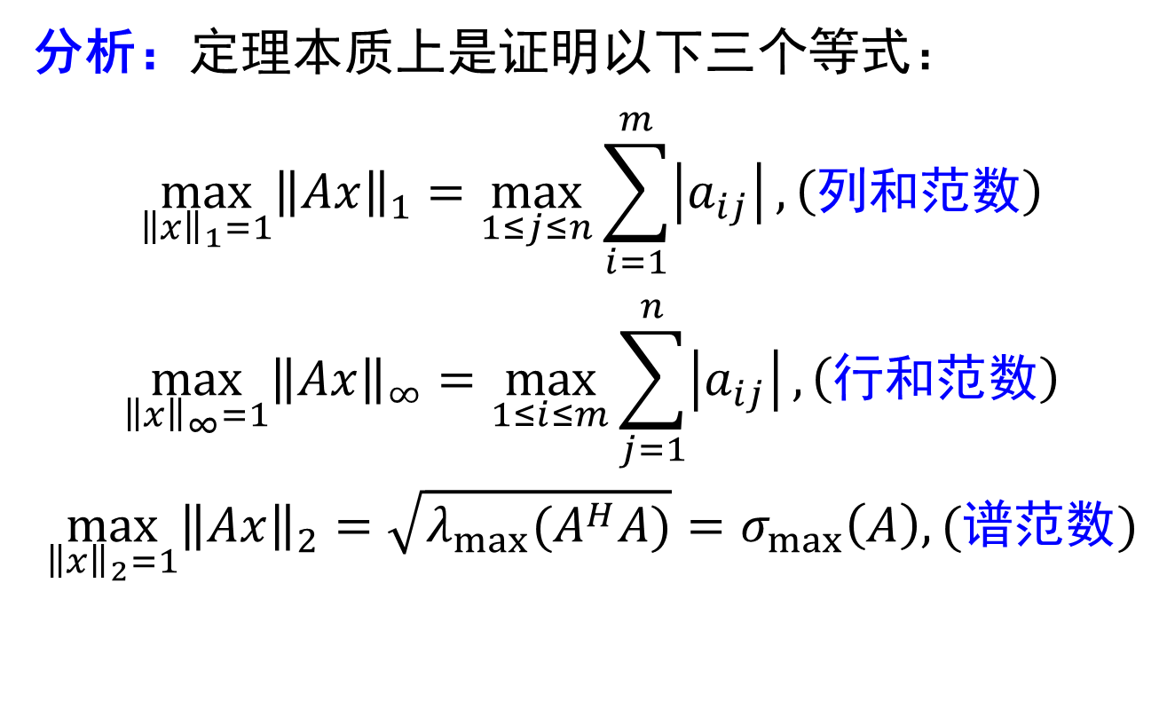
第四章 矩阵分析——相容范数
分析：定理本质上是证明以下三个等式：
$$\max_{{\left\|x\right\|}_{1}=1}{{\left\|Ax\right\|}_{1}}=\max_{1≤j≤n}{\sum_{i=1}^{m}{\left|a_{ij}\right|}}, （列和范数）$$
$$\max_{{\left\|x\right\|}_{∞}=1}{{\left\|Ax\right\|}_{∞}}=\max_{1≤i≤m}{\sum_{j=1}^{n}{\left|a_{ij}\right|}}, （行和范数）$$
$$\max_{{\left\|x\right\|}_{2}=1}{{\left\|Ax\right\|}_{2}}=\sqrt{λ_{max}(A^{H}A)}=σ_{max}\left(A\right), (谱范数)$$

Slide 25
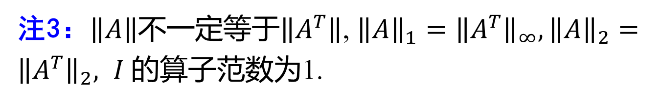
第四章 矩阵分析——相容范数
注3：$\left\|A\right\|$不一定等于$\left\|A^{T}\right\|$, ${\left\|A\right\|}_{1}={\left\|A^{T}\right\|}_{∞},{\left\|A\right\|}_{2}={\left\|A^{T}\right\|}_{2}, I \text{的}算子$范数为1.

Slide 26
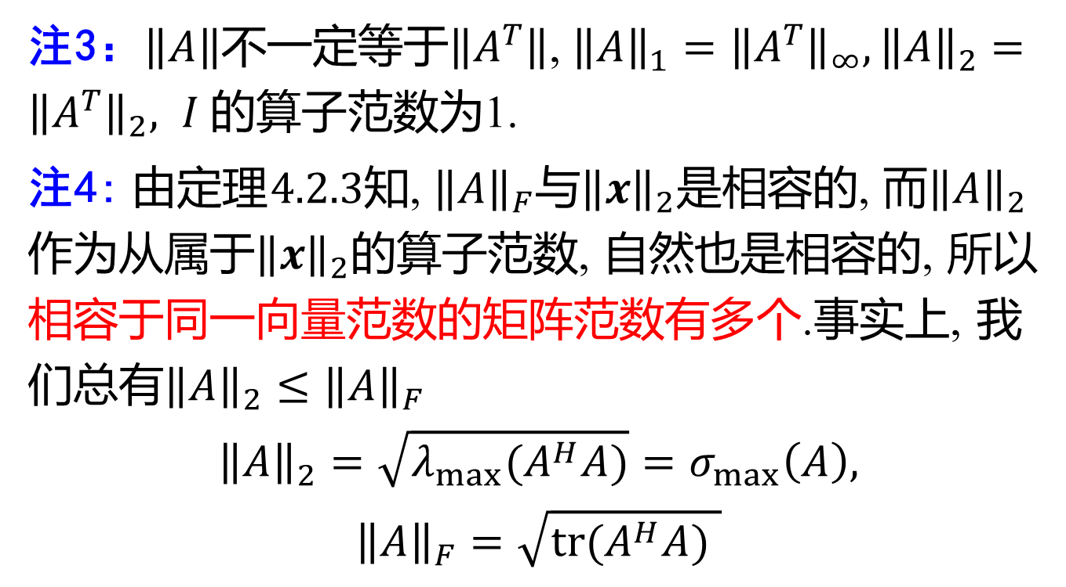
第四章 矩阵分析——相容范数
注3：$\left\|A\right\|$不一定等于$\left\|A^{T}\right\|$, ${\left\|A\right\|}_{1}={\left\|A^{T}\right\|}_{∞},{\left\|A\right\|}_{2}={\left\|A^{T}\right\|}_{2}, I \text{的}算子$范数为1.
注4: $由定理$4.2.3知, ${\left\|A\right\|}_{F}$与${\left\|x\right\|}_{2}$是相容的, 而${\left\|A\right\|}_{2}$作为从属于${\left\|x\right\|}_{2}$的算子范数, 自然也是相容的, 所以相容于同一向量范数的矩阵范数有多个.事实上, 我们总有${\left\|A\right\|}_{2}≤{\left\|A\right\|}_{F}$
$${\left\|A\right\|}_{2}=\sqrt{λ_{max}(A^{H}A)}=σ_{max}\left(A\right),$$
$${\left\|A\right\|}_{F}=\sqrt{tr(A^{H}A) }$$

Slide 27
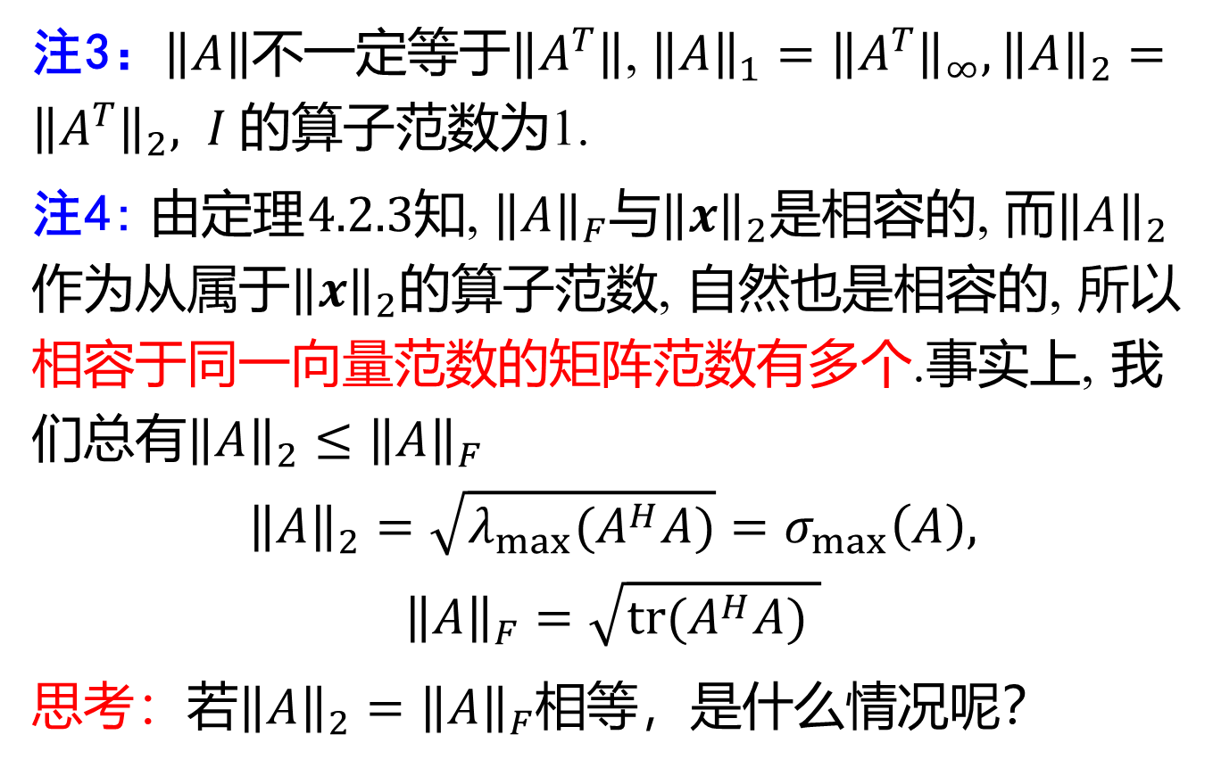
第四章 矩阵分析——相容范数
注3：$\left\|A\right\|$不一定等于$\left\|A^{T}\right\|$, ${\left\|A\right\|}_{1}={\left\|A^{T}\right\|}_{∞},{\left\|A\right\|}_{2}={\left\|A^{T}\right\|}_{2}, I \text{的}算子$范数为1.
注4: $由定理$4.2.3知, ${\left\|A\right\|}_{F}$与${\left\|x\right\|}_{2}$是相容的, 而${\left\|A\right\|}_{2}$作为从属于${\left\|x\right\|}_{2}$的算子范数, 自然也是相容的, 所以相容于同一向量范数的矩阵范数有多个.事实上, 我们总有${\left\|A\right\|}_{2}≤{\left\|A\right\|}_{F}$
$${\left\|A\right\|}_{2}=\sqrt{λ_{max}(A^{H}A)}=σ_{max}\left(A\right),$$
$${\left\|A\right\|}_{F}=\sqrt{tr(A^{H}A) }$$
思考：若${\left\|A\right\|}_{2}={\left\|A\right\|}_{F}$相等，是什么情况呢？

Slide 28

第四章 矩阵分析——相容范数
注5: 若存在常数$M$使得对任一向量$x∈ℂ^{n}$, 有${\left\|Ax\right\|}_{v}≤M{\left\|x\right\|}_{v}$, 则${\left\|A\right\|}_{v}≤M$, 即从属于范数${\left\|x\right\|}_{v}$的算子范数${\left\|A\right\|}_{v}$是使不等式${\left\|Ax\right\|}_{v}≤M{\left\|x\right\|}_{v}$成立的最小常数.

Slide 29
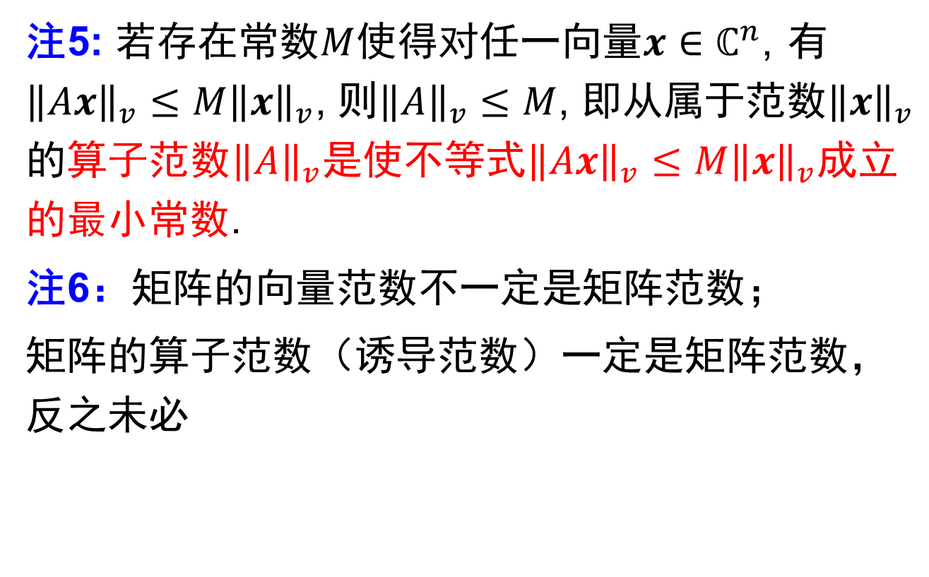
第四章 矩阵分析——相容范数
注5: 若存在常数$M$使得对任一向量$x∈ℂ^{n}$, 有${\left\|Ax\right\|}_{v}≤M{\left\|x\right\|}_{v}$, 则${\left\|A\right\|}_{v}≤M$, 即从属于范数${\left\|x\right\|}_{v}$的算子范数${\left\|A\right\|}_{v}$是使不等式${\left\|Ax\right\|}_{v}≤M{\left\|x\right\|}_{v}$成立的最小常数.
注6：矩阵的向量范数不一定是矩阵范数；
矩阵的算子范数（诱导范数）一定是矩阵范数，反之未必

Slide 30
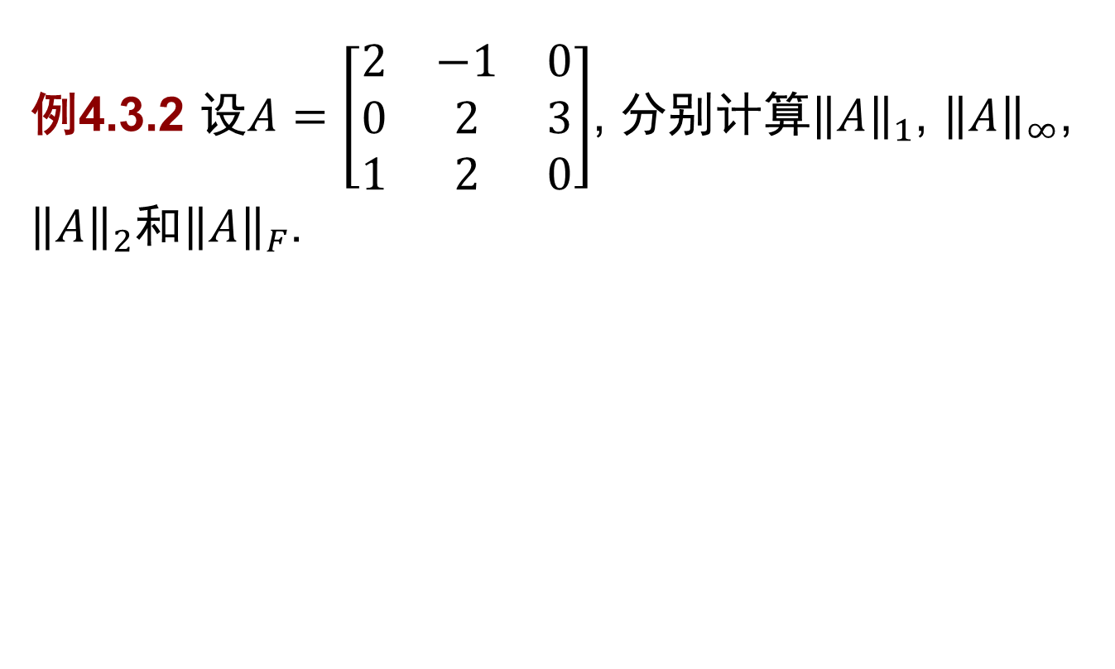
第四章 矩阵分析——相容范数
例4.3.2 设$A=\left[\begin{matrix}2 & −1 & 0 \\ 0 & 2 & 3 \\ 1 & 2 & 0\end{matrix}\right]$, 分别计算${\left\|A\right\|}_{1}$, ${\left\|A\right\|}_{∞}$, ${\left\|A\right\|}_{2}和{\left\|A\right\|}_{F}$.

Slide 31
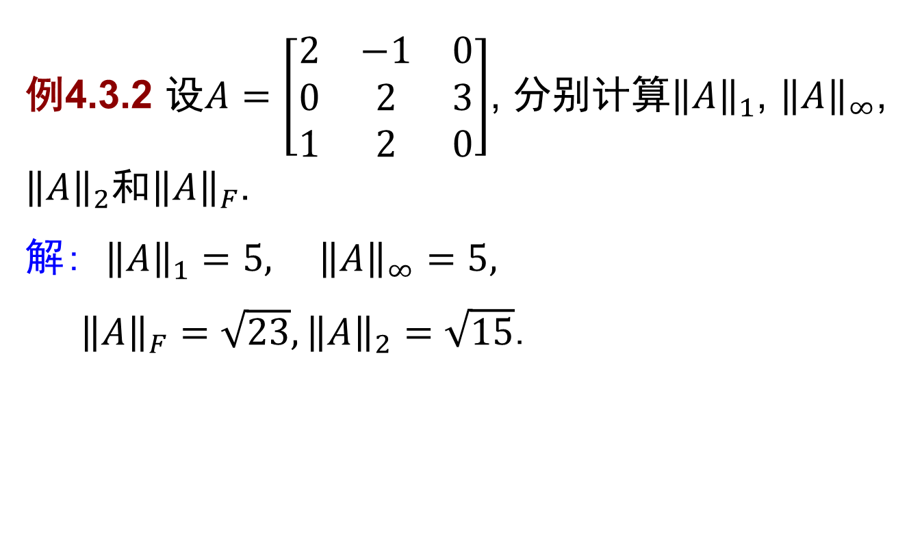
第四章 矩阵分析——相容范数
例4.3.2 设$A=\left[\begin{matrix}2 & −1 & 0 \\ 0 & 2 & 3 \\ 1 & 2 & 0\end{matrix}\right]$, 分别计算${\left\|A\right\|}_{1}$, ${\left\|A\right\|}_{∞}$, ${\left\|A\right\|}_{2}和{\left\|A\right\|}_{F}$.
解: ${\left\|A\right\|}_{1}=5, {\left\|A\right\|}_{∞}=5,$
${\left\|A\right\|}_{F}=\sqrt{23},{\left\|A\right\|}_{2}=\sqrt{15}$.

Slide 32
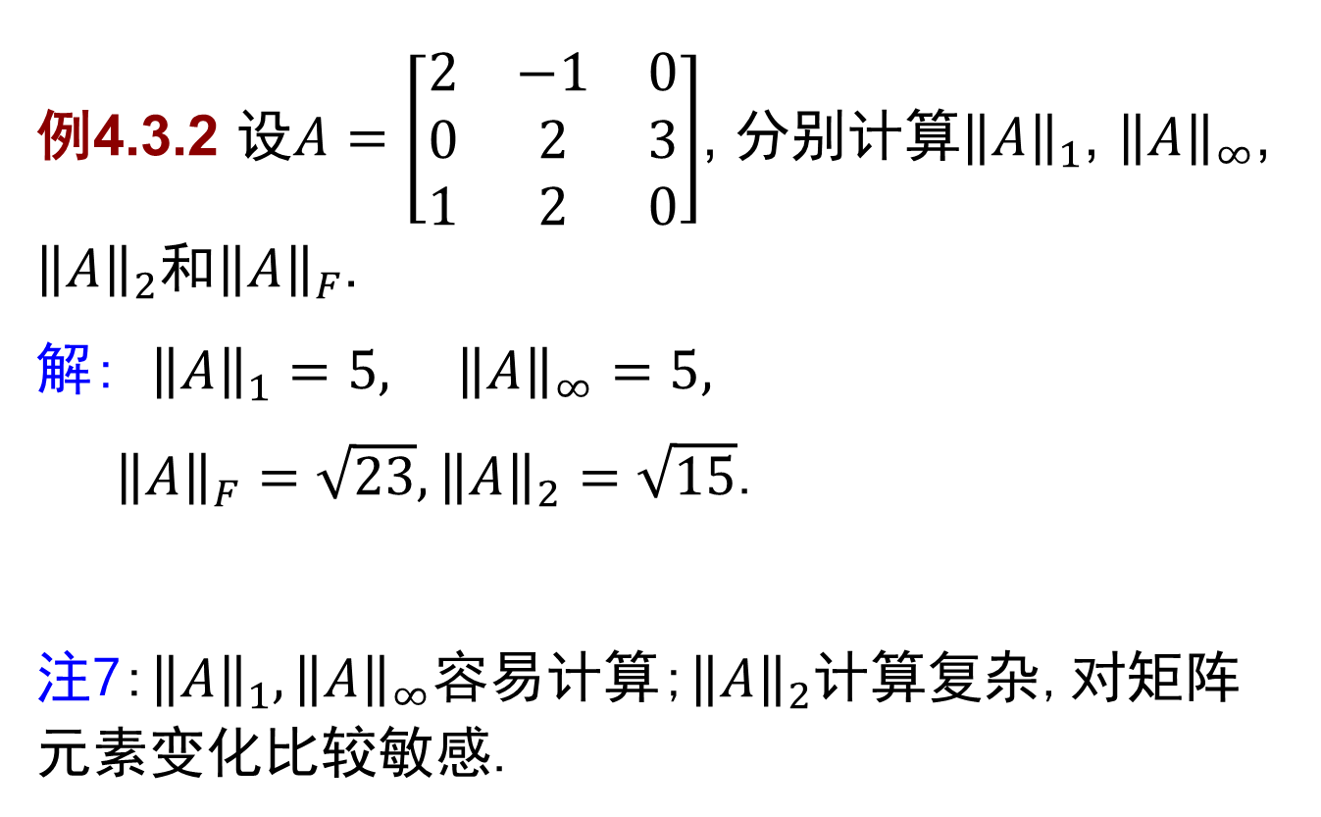
第四章 矩阵分析——相容范数
例4.3.2 设$A=\left[\begin{matrix}2 & −1 & 0 \\ 0 & 2 & 3 \\ 1 & 2 & 0\end{matrix}\right]$, 分别计算${\left\|A\right\|}_{1}$, ${\left\|A\right\|}_{∞}$, ${\left\|A\right\|}_{2}和{\left\|A\right\|}_{F}$.
解: ${\left\|A\right\|}_{1}=5, {\left\|A\right\|}_{∞}=5,$
${\left\|A\right\|}_{F}=\sqrt{23},{\left\|A\right\|}_{2}=\sqrt{15}$.
注7:${\left\|A\right\|}_{1},{\left\|A\right\|}_{∞}$容易计算;${\left\|A\right\|}_{2}$计算复杂,对矩阵元素变化比较敏感.

Slide 33
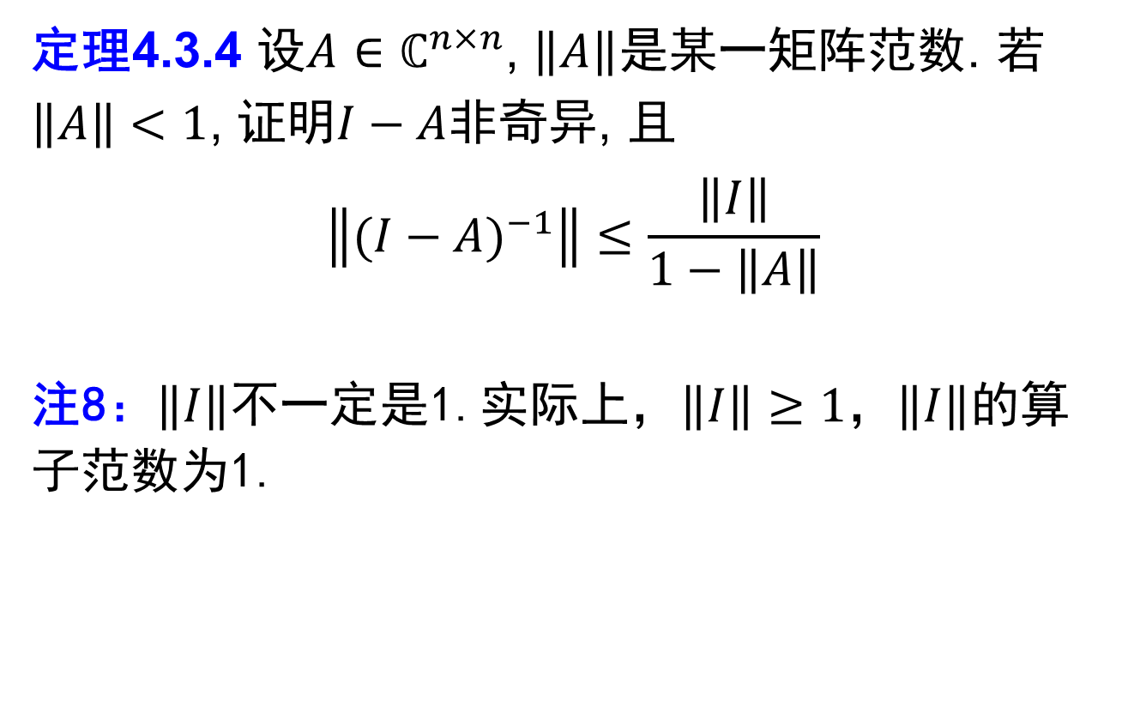
第四章 矩阵分析——相容范数
定理4.3.4 设$A$ $∈ℂ^{n×n}$, $\left\|A\right\|是$某一矩阵范数. 若$\left\|A\right\|<1$, 证明$I−A$非奇异, 且
$$\left\|{(I−A)}^{−1}\right\|≤\frac{\left\|I\right\|}{1−\left\|A\right\|}$$
注8：$\left\|I\right\|不一定是$1.实际上，$\left\|I\right\|≥1$，$\left\|I\right\|$的算子范数为1.

